Slide 1
Peng’sQL
오픈소스 전문프로젝트 최종 발표
Team 2
2025. 6. 20

Slide 2
Contents
1.
팀 소개
2.
프로젝트 개요 및 주요 구성 요소
3.
구성 상세
4.
개발 회고 및 향후 개선점
5.
질의응답

Slide 3
팀 소개
김태영
박서현
윤하민
전설민
프론트엔드
UI/UX 디자인
백엔드
백엔드

Slide 4
초기 개발 목표
1. UI 개선
4. 커뮤니티 지원 자원
모바일에서도 쉽고 직관적인 DB 설계 및 수정 가능
커뮤니티 지원책과 자원 제공
2. 모바일 환경에서의 DB 설계 도구 제공
5. 다국어 지원 (한국어/영어)
스마트폰, 태블릿에서 DB 설계 가능
국내외 사용자를 대상으로 편리한 접근성 제공
3. 데이터 가공 및 시각화 기능
단순한 뷰어 에디터를 넘어 데이터 분석 도구로 확장

Slide 5
초기 개발 목표 및 방향성
SQLite 뷰어 에디터
DB 다이어그램
시각화 툴

Slide 6

주요 구성 요소
1. DB 뷰어 에디터
DB를 시각적으로 탐색하고 편집할 수 있는 도구 (예: DB Browser for SQLite)
SQL을 직접 작성하지 않아도 데이터 조회 및 수정 가능
데이터베이스 관리의 접근성과 편의성을 높임

Slide 7
주요 구성 요소
2. DB 플래너
DB 스키마를 그릴 수 있는 툴
테이블을 렌더링하고 수정할 수 있는 개발 보조 및 시각화 도구

Slide 8
주요 구성 요소
3. DB 분석 툴
데이터베이스는 가공되지 않은 이산형의 자료 (raw data)
DB 분석 툴: 이러한 데이터를 분석하고 시각화 → 정보 추출을 도움
대부분의 DB 분석 툴은 기업 내부 전용 툴 또는 상용 분석 소프트웨어 → 무료 시각화 툴은 매우 드묾

Slide 9
시스템 구조
1.
구조도
다이어그램
메인 화면
에디터 main
메인 화면
에디터 상세
분석 모듈
에디터 확장
분석 모듈
모듈 관리자
분석 모듈
분석 모듈

Slide 10
완성된 개발 목표
1. 뷰어에디터
1. 뷰어에디터
기능의 핵심이자 기반이되는 레이아웃
기능의 핵심이자 기반이되는 레이아웃
2. 다이어그램
2. 다이어그램
DB 설계 및 구조 시각화
DB 설계 및 구조 시각화

Slide 11
포기된 개발 목표
1. 커뮤니티 지원 자원
서버 및 자원 확보 그리고 후속 지원
분명 가치 있는 기능
서버 구축 및 자원 확보 탐색에 사용될 인력과 비용을 생각하면 별도의 프로젝트 수준
2. 시각화 모듈
DB 자원 분석 및 시각화

Slide 12
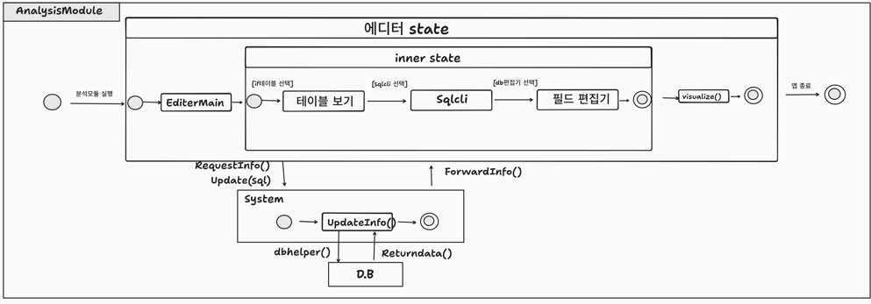
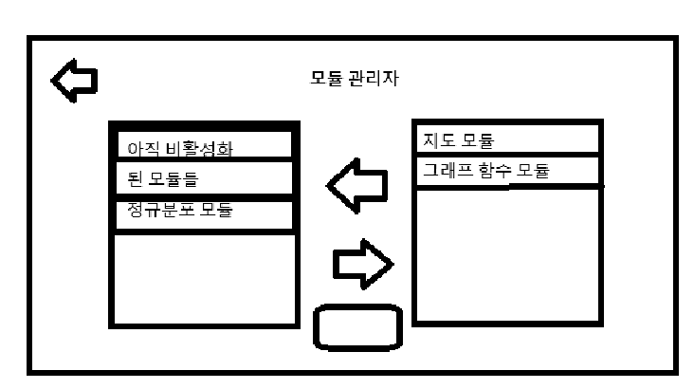
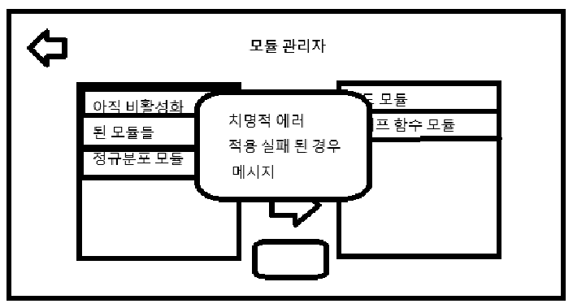
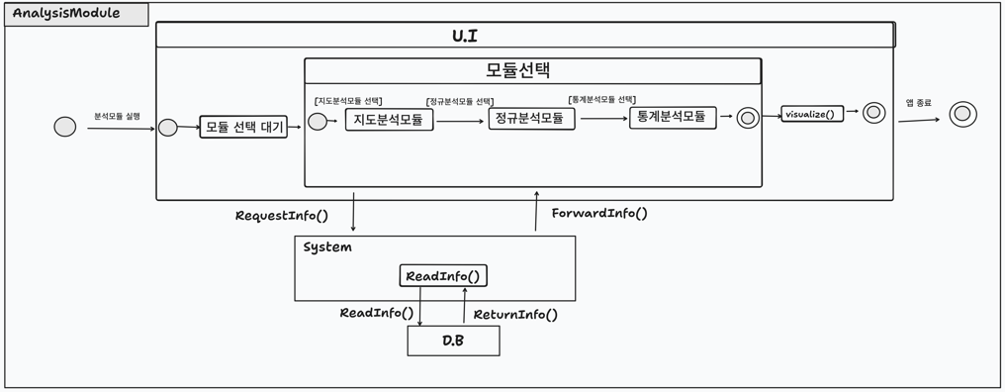
모듈의 아쉬움
. 분석 모듈
실제 개발을 가정하고 계획까지 있었기 때문
문제는 각 모듈마다 상이한 개발 프로세스를 기반하고 설계 및 구현되어야 했다.
모듈의 안정성 및 플러그인 운영 구조 미숙함

Slide 13
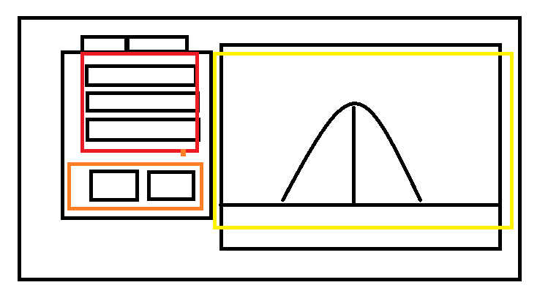
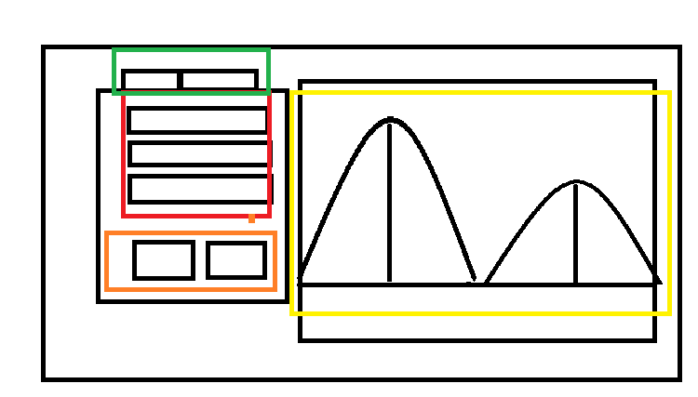
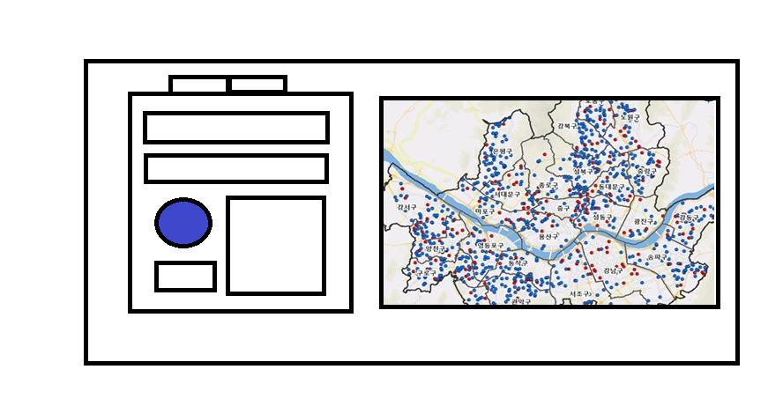
모듈의 아쉬움

Slide 14
추가된 개발 목표
1. 뷰어에디터
3. 출시 요청
기능의 핵심이자 기반이되는 레이아웃
가이드 라인 준수 및 프로덕션 라이브 계획
2. 다이어그램
4. MCP
DB 설계 및 구조 시각화
현대적인 기술 가능성

Slide 15
추가된 주요 구성 요소
1. 출시 요청
가이드 라인 준수
기한 내 출시 계획
- 명칭 변경 (펙토링)
- 법적 요구사항 준수
- 개발자 계정
com.example -> com.pangsql
전체 리펙토링 필요

Slide 16

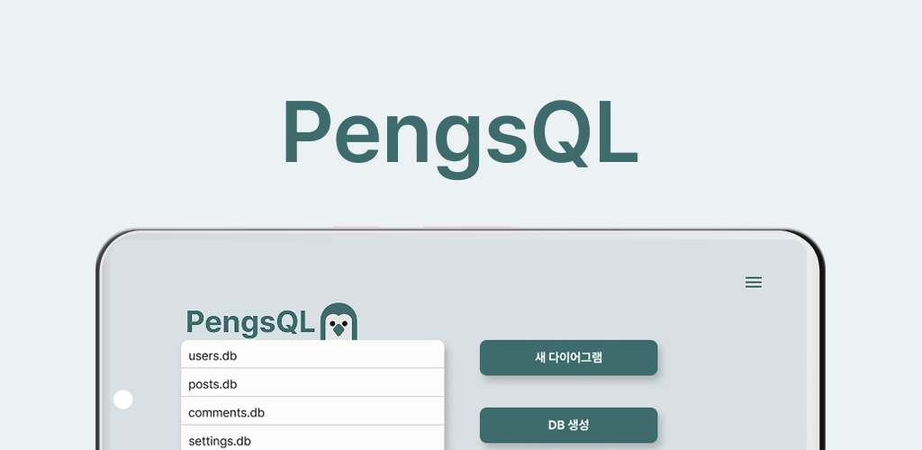
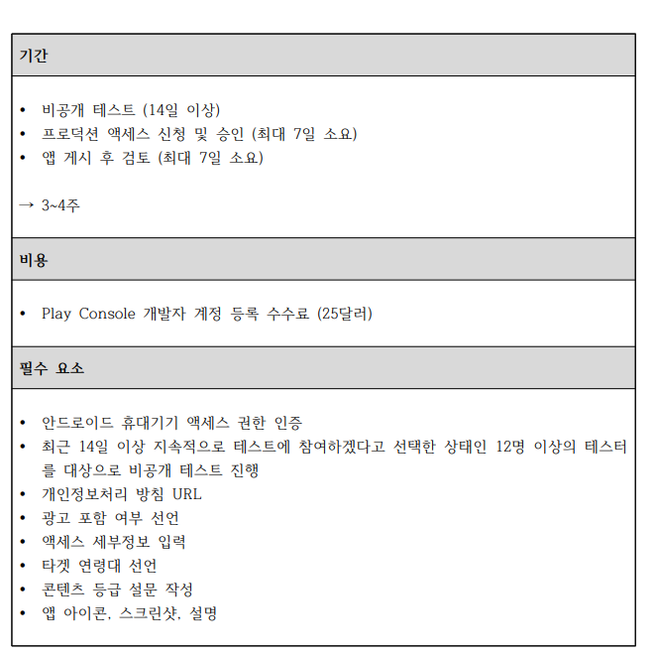
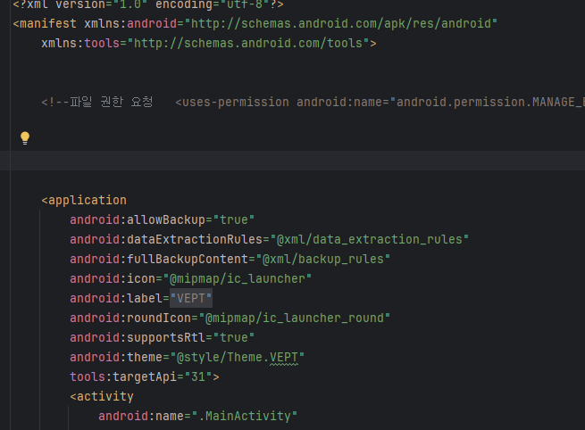
추가된 주요 구성 요소
필요 없는 권한 제거
필요한 사진들 준비

Slide 17
추가된 주요 구성 요소
2. MCP
개발 초기부터 현대적인 기술 부족에 대한 지적
Mcp란? (Model context protocol)
쉽게는 AI가 직접 개발 도구에 접근할 수 있도록 하는 것
적용?
스키마를 제공하지 않더라도 생성형 모델이 데이터베이스에 직접 접근하고 읽고 수정을 가할 수 있는 것

Slide 18
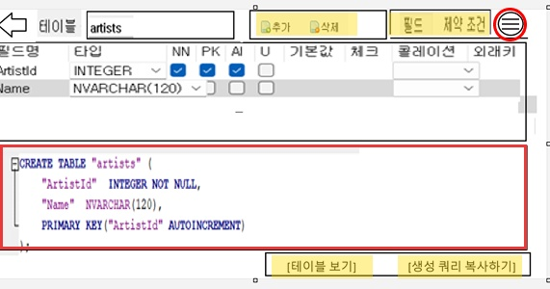
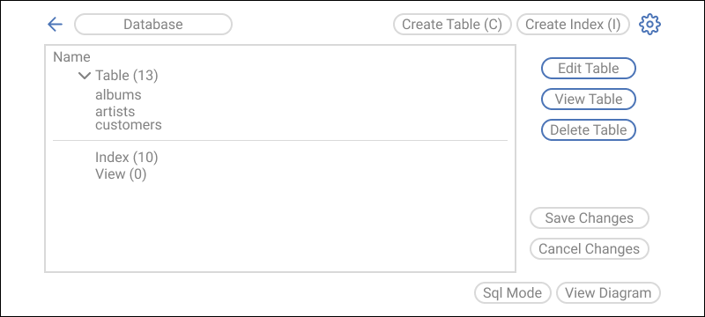
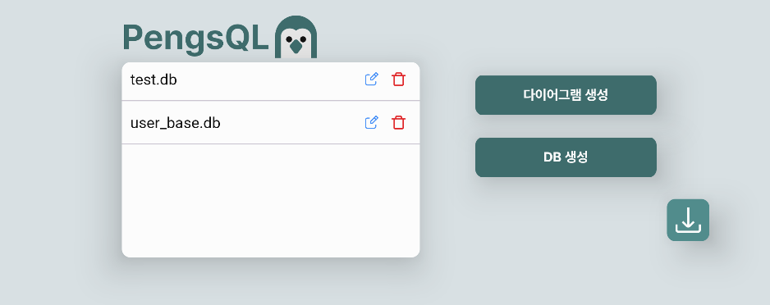
구성 상세
디자인
많은 개선과 피드백

Slide 19
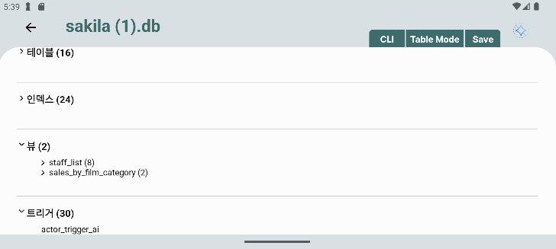
구성 상세
뷰어에디터
메인 인터페이스
db 자원 추적과
저장과 롤백 가능 상태

Slide 20
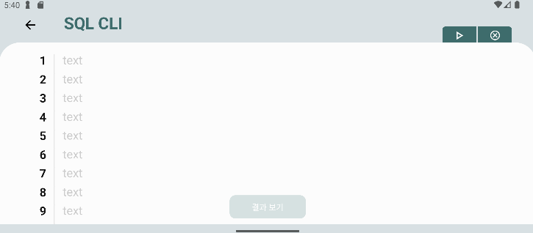
구성 상세
뷰어에디터
숙련된 사용자들을 위한
Cli 환경

Slide 21
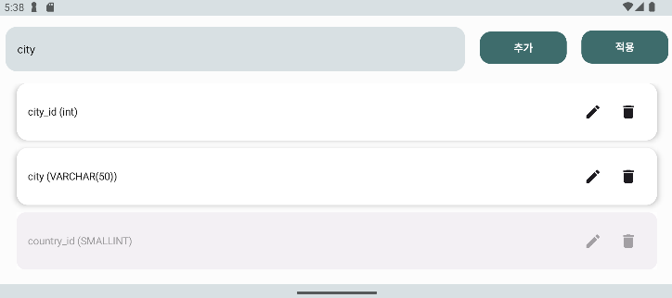
구성 상세
뷰어에디터
또한 사용자 편의를 위한
GUI기반 테이블 수정을 제공

Slide 22
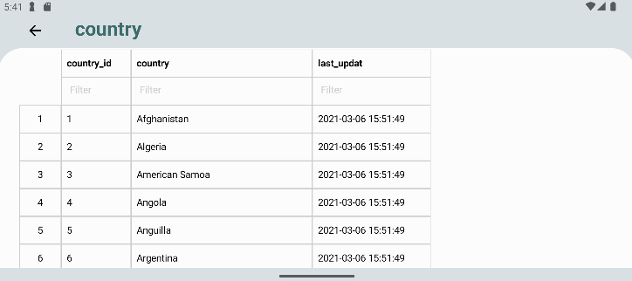
구성 상세
뷰어에디터
Db의 정체성 레코드 조회
페이지 단위 접근
필터링 제공

Slide 23
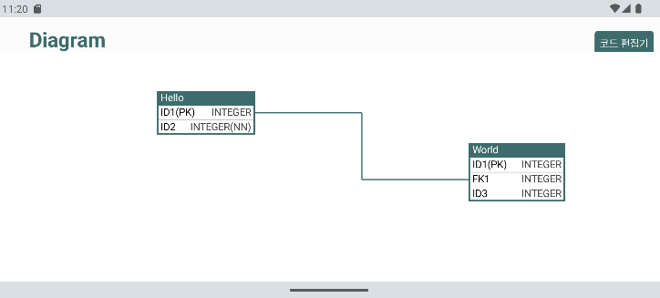
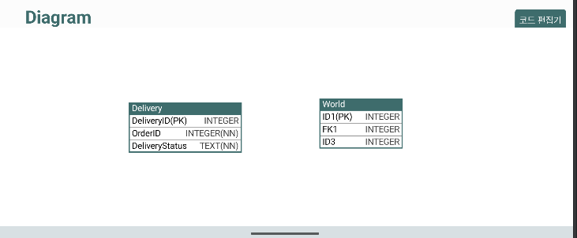
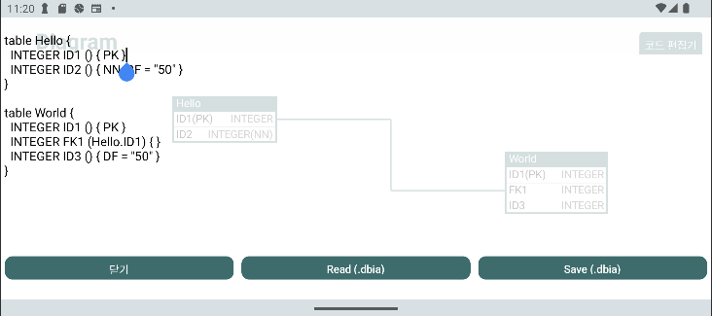
구성 상세
다이어그램
출시 사진

Slide 24
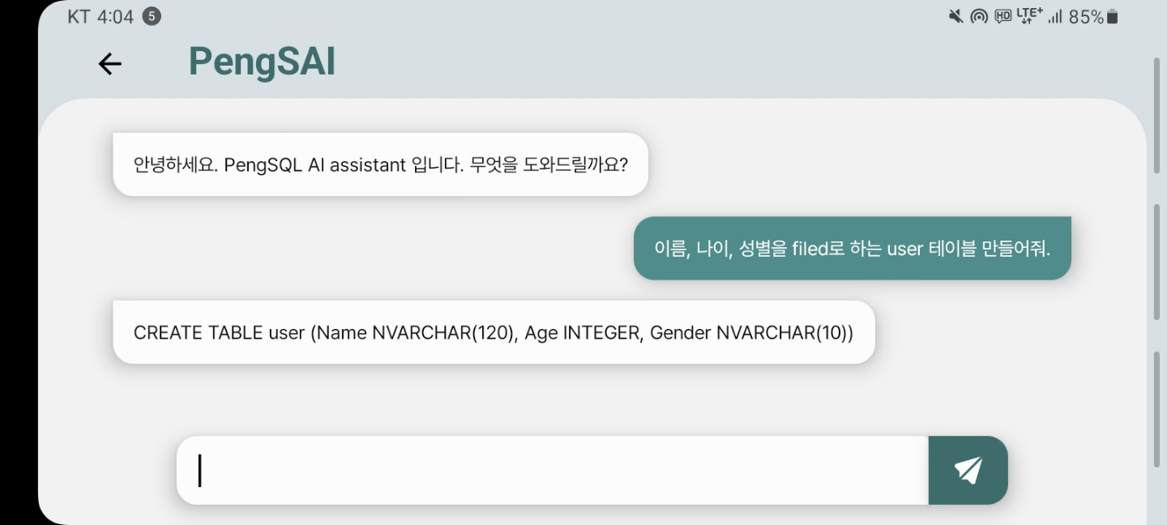
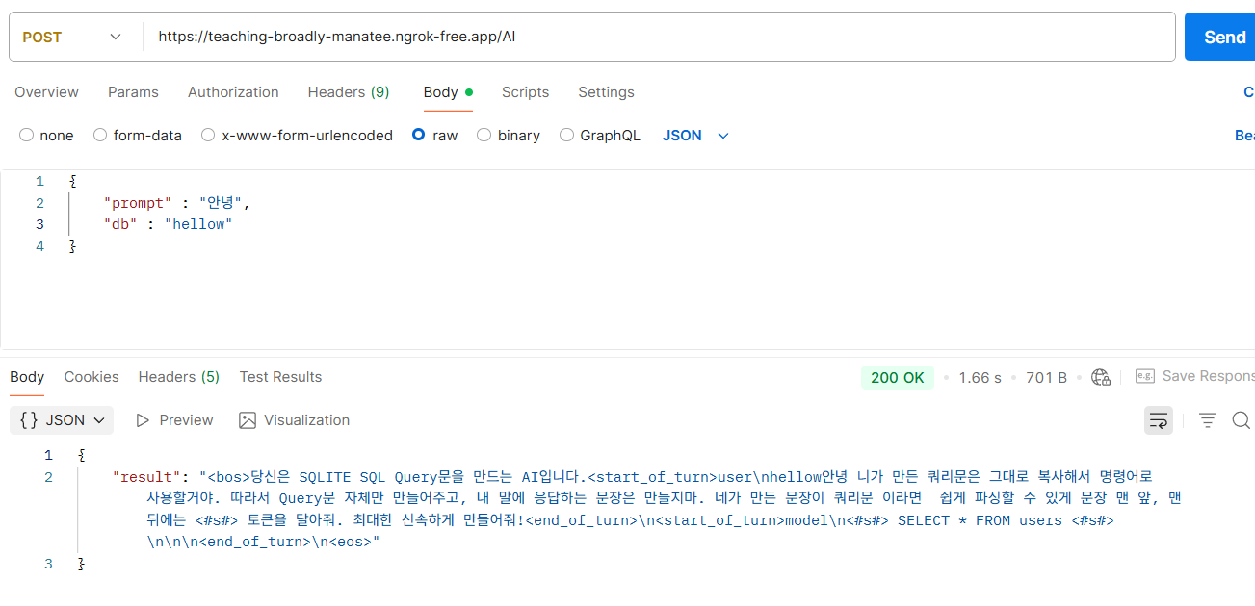
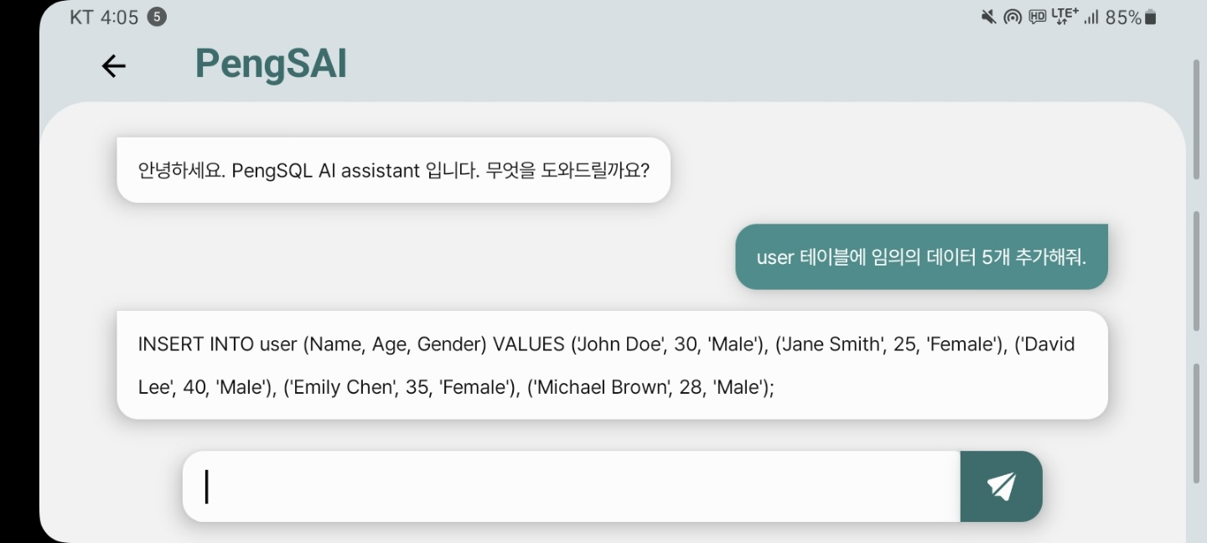
구성 상세
MCP

Slide 25
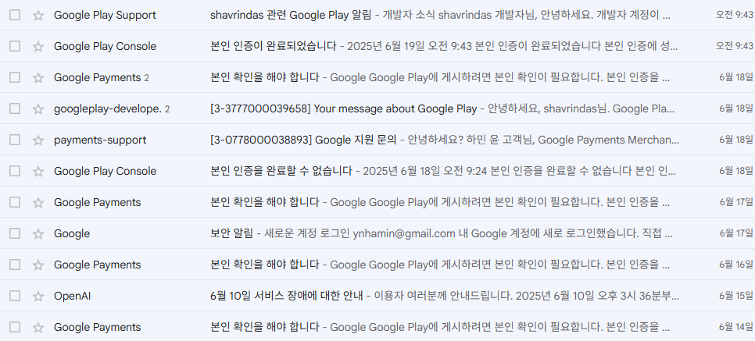
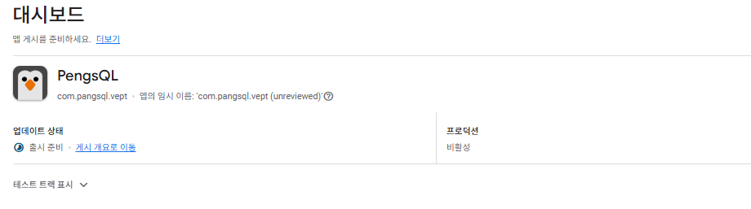
출시 상세
테스트 중
정식 출시는?

Slide 26
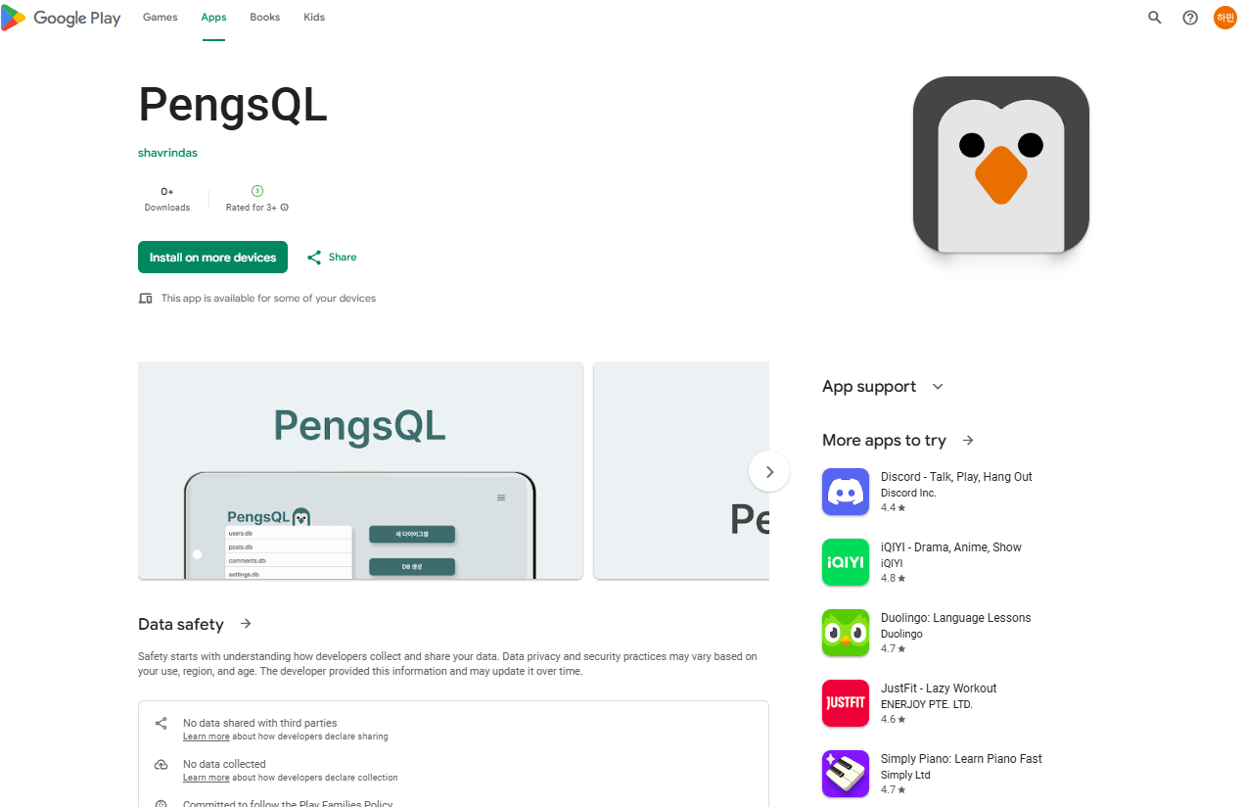

출시 상세
테스트 중
https://play.google.com/apps/testing/com.pangsql.vept

Slide 27
개발 회고 및 향후 개선점
1. 개발 과정
비정기 회의
스크럼 보고서
각 기능의 주 개발자를 중심으로 인력 배분 및 요청
필수 기능 개발 완료 시점을 주기적으로 확인, 조율
이전 작업 내용
현재 진행 중인 / 앞으로 진행할 작업
발생한 문제 및 공유해야 할 사항
→ 개발 상황 파악

Slide 28
개발 회고 및 향후 개선점
2. 개발 원칙
프로토타입 개발 방법론
강력한 모듈화 구조 설계
빠른 기능 검토 및 방향성 조율
프로젝트 초기 단계에서의 원활한 진행에 큰 기여
작업 범위를 명확히 제한하고, 책임을 한정 → 효율적인 분산 작업 가능
레이어를 통한 기능 분산 및 통제
>> 모든 문제는 연동 레이어에서
개발 언어 체인
프로젝트 관리
자바 코틀린에 특화된 개발자들이 팀에 존재했기에
하나라도 더 잘 아는 구조를 사용할 수 있도록
개발환경을 조율했음
출시까지 고려한 체계적인 계획 수립
시험 기간으로 인한 개발 공백 → 문서화로 정보 공유

Slide 29
개발 회고 및 향후 개선점
3. 향후 개선점
GitHub 브랜칭 관리
프로젝트 관리 강화
자주, 수시로 커밋하기
기능 단위로 브랜치 분리
정기적으로 병합
다음에는 언어를 통합할 것
레이어 아이디어는 좋았으나 다음에는 기능 기반 모듈로 접근 할 것
출시
문서화
가이드라인 확인 및 개발자 계정 준비 딜레이
다음부터는 출시까지 기획하고 접근할 것
문서화는 사실 많이는 되었으나
맥락을 상실한 footnote 가 50%를 넘었다
다음에는 문서화 형식이나 작성 시간대 이어서 볼 수 있도록 시간적 단위로 끊어 둘 것

Slide 30
질의응답

Slide 31
감사합니다.

